Slide 1
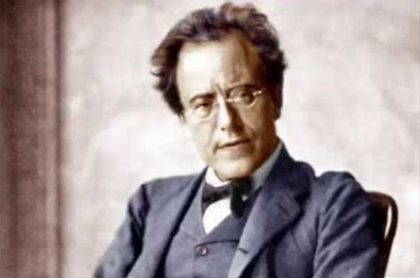
Густав Малер (1860-1911)

Slide 2
Краткая биография
7 июля 1860 года в небольшой деревне чешской Богемии родился Густав Малер. Мужчины в нескольких поколениях его семьи становились трактирщиками. Такая судьба была уготована и ему, если бы не переезд семьи в город Йиглаву, где мальчик оказался окружен музыкой.
В четыре года он наигрывает на губной гармонике мелодии, услышанные на улице, а в шесть – начинает заниматься на фортепиано. В 1870 состоялось его первое концертное выступление. Невероятную проницательность проявил отец Густава, который, увидев, что сын совершенно не преуспевает ни в каких гимназических дисциплинах, кроме музыки, не стал настаивать, а отвез его в Вену учиться тому, что уже составляло смысл жизни 15-летнего юноши. Юлиус Эпштейн принял живое участие в судьбе талантливого ученика, который под его руководством начал обучаться в консерватории.

Slide 3
Краткая биография
В годы студенчества становится понятно – Малер не пианист, он – композитор. Даже несмотря на то, что его первые сочинения не находили симпатии у педагогов. После окончания консерватории он был вынужден зарабатывать в качестве учителя музыки, а в 21 год принял предложение начать дирижерскую деятельность. Любляна, Ольмюц, Кассель с их оркестрами сомнительного качества… Вот, наконец, ангажемент в Праге, но приходится ехать в Лейпциг… Метания по Австро-Венгрии закончились, когда в 1888 году Малера пригласили возглавить Королевскую оперу Будапешта, в которую он буквально вдохнул жизнь. Через три года он занял пост первого капельмейстера Городского театра в Гамбурге, где стал истинным кумиром публики.

Slide 4
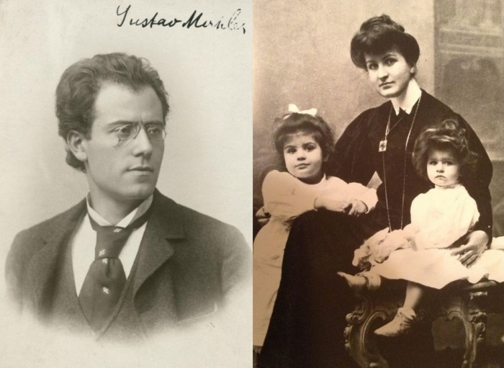

Slide 5
Краткая биография
Когда в 1897 году он согласился на должность в Венской опере, то на последнем концерте в Гамбурге его вызывали на поклоны не менее 60 раз. Придя в придворный театр третьим дирижером, уже через полгода активной деятельности Малер становится его директором. Он претворяет в жизнь свое видение театра – с его новыми постановками, художественными находками, исполнительской и зрительской дисциплиной. Биография Малера гласит, что с 1898 года он – главный дирижер Венского филармонического оркестра.
В 1902 году Малер женится на Альме Шиндлер. Она была на 19 лет его моложе, имела композиторские амбиции и слыла музой многих творцов – ее связывали близкие отношения с Г. Климтом и А. фон Цемлинским. Знакомство их было недолгим, а сделать предложение композитор решил уже после четвертого свидания. В браке родилось две дочери. Материальное положение у Малера выправилось, и он построил виллу на Вёртском озере. Созидательная и революционная работа в Венской опере продолжалась до 1907 года, когда композитор понял, что вокруг него нарастает напряжение как в театре, так и в кругах великосветской публики, и – подал в отставку. Вслед за этим в семью Малеров пришла настоящая беда - тем же летом от дифтерии умерла четырехлетняя дочь маэстро, а затем и у него самого врачи обнаружили неизлечимое заболевание сердца.

Slide 6
Краткая биография
В конце 1907 Малер принял весьма щедрое предложение от Метрополитан-опера и отправился работать в Нью-Йорк. Однако и там, несмотря на плеяду знаменитых певцов, выходивших на сцену, не было ни постановочной культуры, ни высококлассных музыкантов. Поклонники композитора нашли средства на реорганизацию Нью-Йоркского филармонического оркестра, главой которого его избрали. Но американская публика не особенно интересовалась симфонической музыкой, а работа с «бездарным и флегматичным» оркестром не приносила никакого удовлетворения.
Возвратившись в Австрию, Малеру пришлось по настоянию врачей изменить свой образ жизни. В 1910 он узнал об измене жены, последовал семейный скандал, после которого композитору даже потребовалась помощь психоаналитика. Впереди был триумф Восьмой симфонии, напряженный сезон в США. Но сил уже не осталось. В феврале 1911 года он последний раз продирижировал оркестром, врачи двух континентов констатировали свое бессилие, и 18 мая он умер в венской клинике.

Slide 7
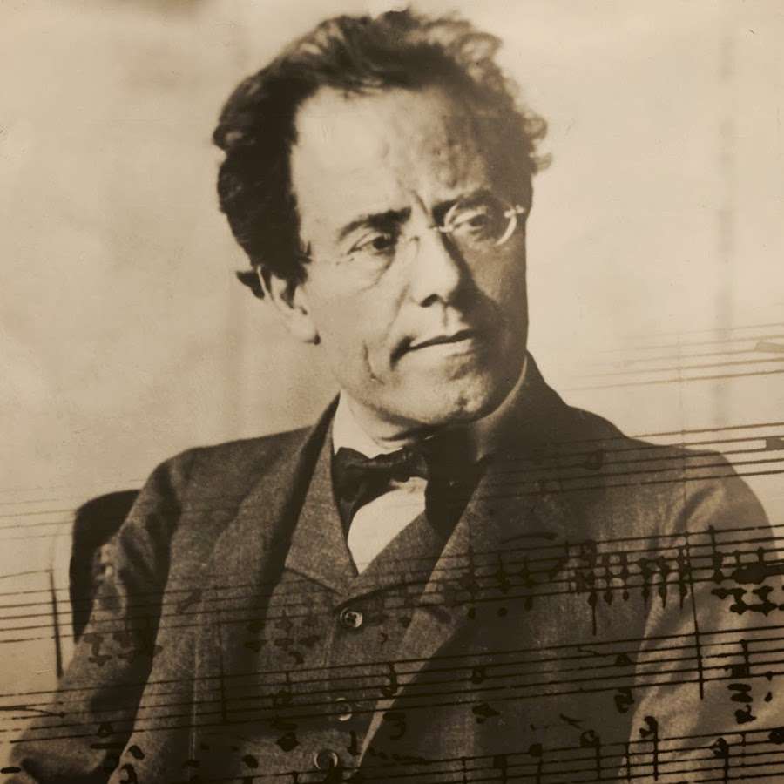

Slide 8
Годы творчества
Из биографии Малера мы узнаём, что композитор никогда не хотел работать в театре, однако ему пришлось этим заниматься долгие годы, более того, Густав жалел, что жизнь сложилась именно так. Одной из главных своих неудач он считал то, что его «Жалобная песнь» провалилась на конкурсеБетховена в 1871 году. Для Малера это поражение значило слишком много – его не оценили как композитора, и он был вынужден заботиться о хлебе насущном, а не о творчестве. В то время как победа и щедрая премия конкурса вдохновили бы его на новые произведения.
Из ранних сочинений композитора нам известен Концерт ля-минор для квартета, который он написал в 16 лет. Но следующие 10 лет юный музыкант пишет только вокальную музыку – после «Жалобной песни» были несколько циклов песен для голоса и фортепиано, включая «Песни странствующего подмастерья», написанные в 1886 году в романтический период жизни маэстро. Однако публика услышала эти песни десятилетие спустя, много позже Первой симфонии, которая взяла в них свое начало. Симфония родилась в 1888 году, хотя изначально называлась всего лишь симфонической поэмой, которая на будапештской премьере в 1889 не произвела должного впечатления на публику. Потом партитура была изменена, у симфонии появились озаглавленные части, программа, название – «Титан». Впрочем, работая над симфонией вплоть до 1906 года, Малер еще не раз менял и ее название, и тематическое обоснование.

Slide 9
Годы творчества
Первая симфония становится прологом к следующим четырем симфониям композитора. Вторую он начал писать сразу же после окончания первой, закончив только через 6 лет. Берлинская публика на премьере 1895 года не была благосклоннее той, что принимала его дебют, однако некоторые критики положительно отозвались о новинке, что несколько подняло моральный дух композитора.
Параллельно в конце 80 – начале 90-х создается песенный цикл «Волшебный рог мальчика», в котором Малер музыкально переосмыслил немецкие народные песни, сохранив их оригинальный текст. Цикл был дополнен на рубеже веков и второй частью, состоящей из 12 песен. Изначально их было 15, но музыку недостающих композитор использовал в трех своих симфониях. В 1896 году была закончена Третья симфония, говорящая об устройстве мира, единении природы, человека и божественного духа. Как и многие произведения Малера, симфония 6 лет ждала своего первого исполнения, годом раньше на суд публики предстала даже следующая, Четвертая симфония, отличная по характеру и настроению. Она писалась в летние месяцы 1899-1901 годов, на вилле в Майерниге, когда композитора не беспокоила театральная суета.
В своих следующих симфониях Малер не использует солистов и хор. Пятую симфонию он написал в 1901-1902 годах в поисках нового музыкального языка, словно устав от тотального непонимания его творчества. Эту работу он вынес на суд публики в 1904, но до конца жизни оставался ею недоволен, бесконечно корректируя. Одну из частей, «Адажиетто», композитор посвятил своей супруге. Начиная с этой симфонии, Малер не использовал программы. Он не отрицал их наличие, но даже самым близким людям не говорил о теме своих сочинений.

Slide 10
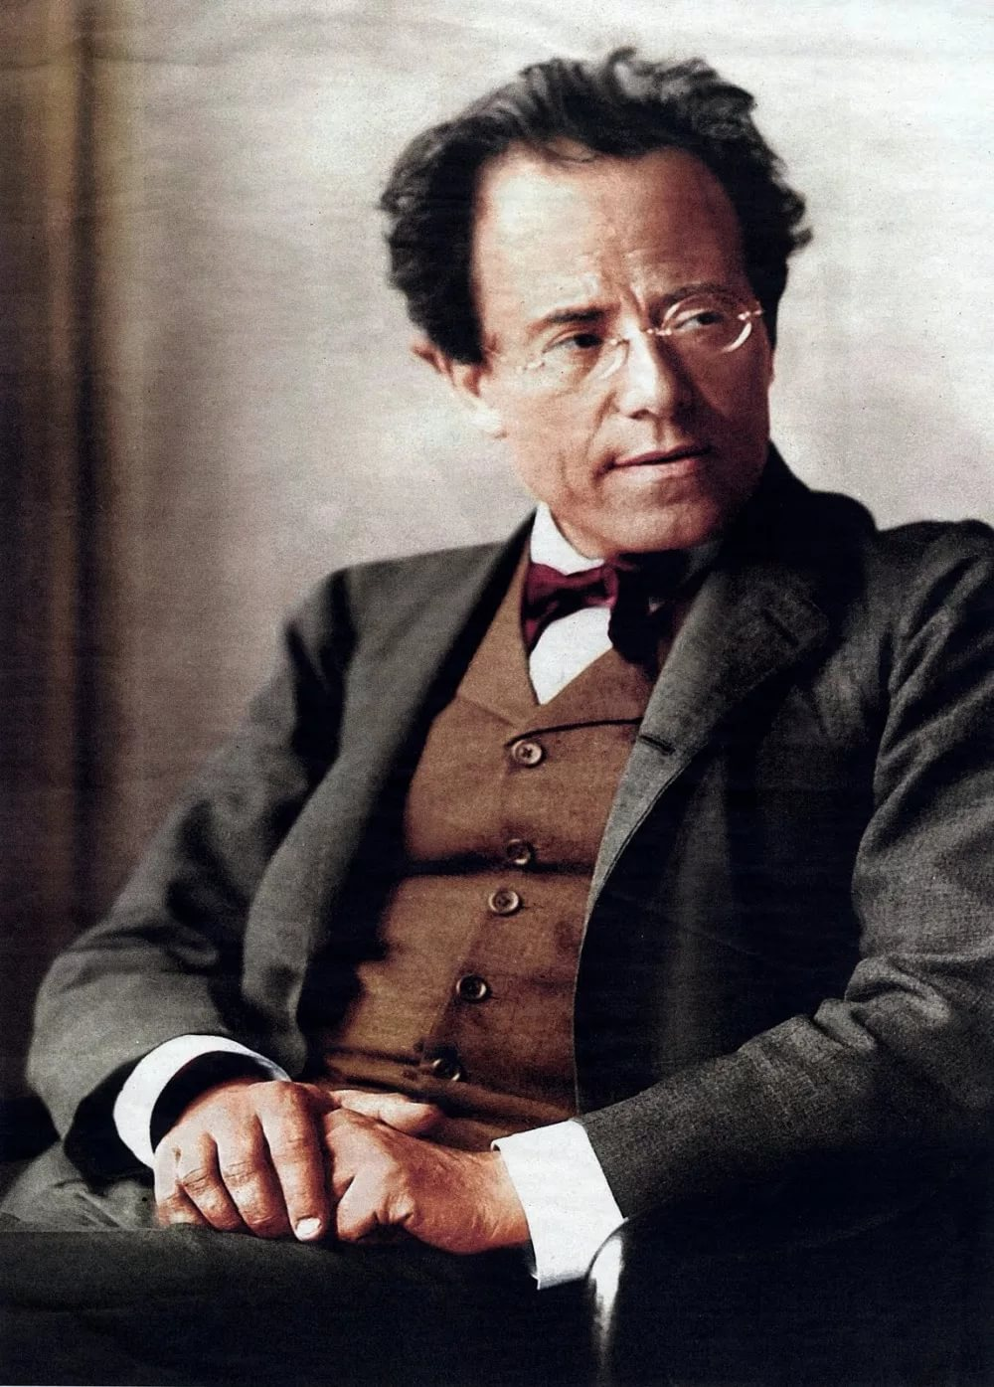
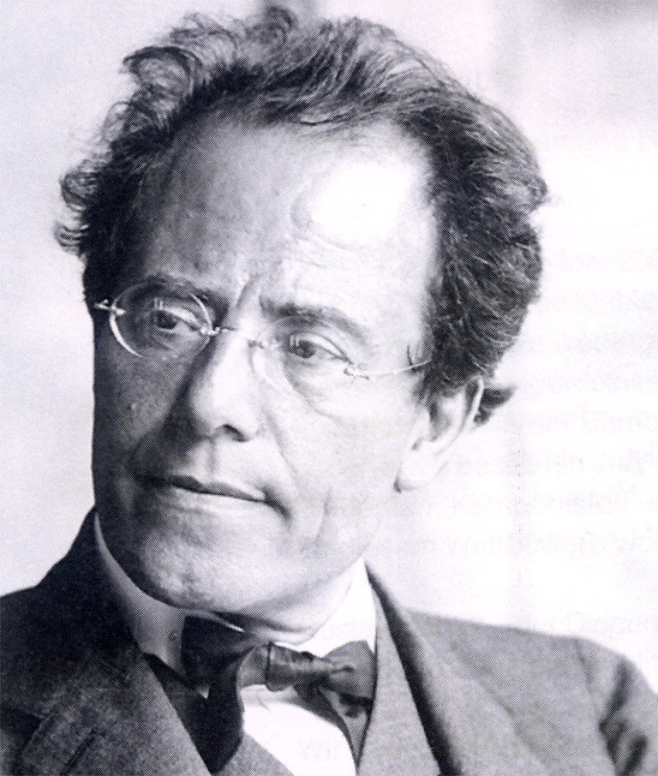

Slide 11
Годы творчества
Трагическим предсказанием в судьбе композитора стал вокальный цикл «Песни об умерших детях», основанный на стихах Ф. Рюккерта, дети которого скончались от скарлатины. Цикл был завершен в 1904, исполнен в 1905, за два года до гибели собственной дочери. В 1903-1904 годах рождалась Шестая симфония, «Трагическая», неразрывно связанная с «Песнями об умерших детях», премьера состоялась в 1906. В 1905-06 годах он пишет Седьмую симфонию, ставшую олицетворением нового творческого этапа.
Восьмая, «Симфония тысячи», с поистине гигантским составом участников, писалась вдохновенно, за несколько месяцев 1906 года - последнего счастливого лета в жизни композитора. Малер говорил о том, что все предыдущие симфонии были просто прелюдией к этой, и посвятил ее своей супруге. Она необычна и по форме – двухчастной, и по содержанию – первая часть основана на древнехристианском гимне Veni Creator Spiritus, вторая – на финале «Фауста» Гете. В это произведение не просто возвращаются вокальные части, в нем задействованы три хора, в том числе детский, восемь солистов. Численность оркестра увеличена в 5 раз! Для исполнения такого масштабного произведения требовалась длительная и тщательная подготовка, включающая поиски хоров и исполнителей. Все солисты и хор готовились отдельно, собравшись вместе лишь за три дня до премьеры, состоявшейся 12 сентября 1910 года в Мюнхене. Это была последняя симфоническая премьера в жизни маэстро, но и первый успех, сопровождавшейся получасовой овацией.

Slide 12
Годы творчества
Свое следующее сочинение Малер так и не решился назвать симфонией из-за проклятья, довлеющего над числом 9. Девятая симфония стала последней и у Бетховена, и у Шуберта, и у Дворжака, и у Брукнера, поэтому законченное в 1909 произведение получило название «Песнь о земле». Эта симфония в песнях написана на стихи китайских поэтов, в которых композитор искал утешения после трагических событий 1907 года. Премьеру он уже не застал – 20 ноября 1911 года она состоялась под управлением Бруно Вальтера, ученика и друга маэстро. Годом позже Вальтер исполнил и последнее законченное произведение Малера – Девятую симфонию. На полях ее партитуры автор отметил: «прощание с молодостью и любовью». Для него эта музыка была и самим прощанием с жизнью – он понимал, что болезнь прогрессирует, а после смерти дочери и измены жены жизнь никогда уже не вернется на круги своя, да и он не может стать прежним – резким, порывистым, эмоциональным – врачи рекомендовали ему покой. Он даже дирижировать стал продуманно и скупо. В 1910 году симфония была окончательно дописана и стала ждать своего часа. Тем же летом Малер начал писать и следующую, Десятую симфонию, словно желая опровергнуть мистическое проклятие. Но работа была прервана, на сей раз – навсегда. Композитор просил уничтожить ее наброски, но его вдова решила иначе и даже предложила А. Шёнбергу и Д.Д. Шостаковичудописать произведение, от чего оба мастера отказались.

Slide 13
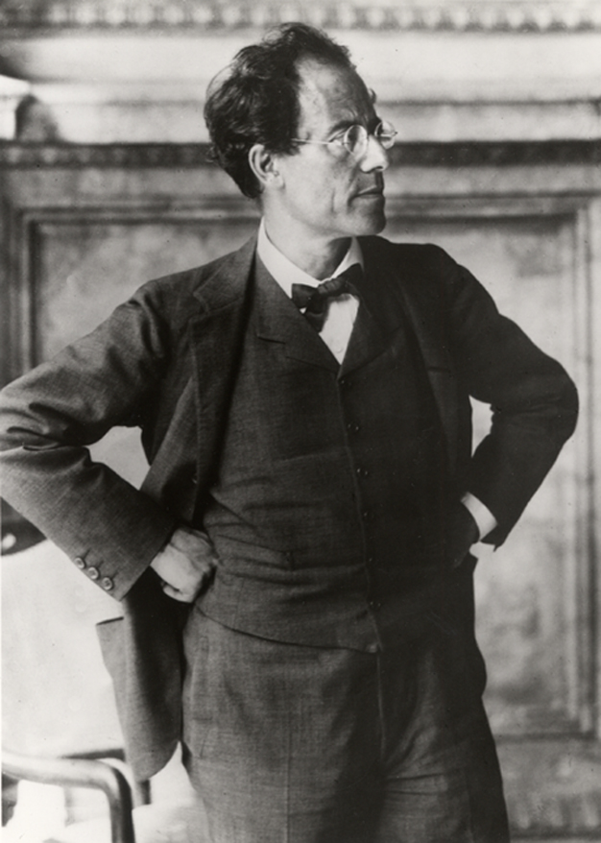

Slide 14
Интересные факты
Согласно биографии Малера, в детстве Густав был замкнутым ребенком, любившим погружаться в свои мысли. Однажды отец оставил его в лесу на несколько часов, а когда вернулся – сын сидел на том же месте, даже не поменяв позы, и размышлял.
Восьмилетний Густав решил научить игре на пианино одного своего ровесника. Однако ученик оказался настолько бездарен, что учитель его даже поколотил.
У Малера было 13 братьев и сестер. До взрослого возраста дожили только 5 из них.
Композитор был наполовину евреем. В течение всей его жизни в Австро-Венгрии доминировали антисемитские настроения, которые не обходили стороной и его. В 1897 году для того чтобы соответствовать должности в Венской опере, Малер даже покрестился в католическую веру.
П.И. Чайковский, приехав в Гамбург на постановку «Евгения Онегина», был настолько удовлетворен работой Малера, что не делал попыток вмешаться в репетиционный процесс и взять на себя руководство оркестром.
Малер был поклонником Чайковского и открыл для Германии и Австрии многие его оперы. Вторым русским творцом, которым он восхищался, был Ф.М. Достоевский.
Свои первые сочинения Густав написал в 16 лет и даже продал их заказчикам – своим родителям. Полька для фортепиано обошлась маме в 2 кроны, примерно столько же заплатил отец за песню «Турок» на стихи Лессинга. Эти произведения до наших дней не дошли.
Альма Малер после кончины супруга дважды была замужем – за архитектором В. Гропиусом и писателем Ф. Верфелем. От Гропиуса она родила дочь, Манон, которая умерла от полиомиелита в 18 лет, в память о ней Альбан Берг написал Скрипичный концерт.

Slide 15
О композиторе и его семье снято несколько биографических фильмов, включая картину 1974 года «Малер», где заглавную роль исполнил британский актер Роберт Пауэлл. Фильм снят в оригинальной авторской манере, в нем сплетены факты, домыслы и фантазии о снах и грезах композитора. Биография Альмы Малер легла в основу фильма 2001 года «Невеста ветра». Роль маэстро сыграл Джонатан Прайс, его супругу – Сара Винтер.
Одой Малеру послужил и фильм Л. Висконти «Смерть в Венеции» 1971 года. Режиссер сознательно приблизил центральный персонаж картины не к автору первоисточника, Т. Манну, а к Г. Малеру, превратив его из писателя в композитора, и пронизав картину его музыкой.

Slide 16
20 век по-настоящему открыл Густава Малера. Начиная с 50-х годов его произведения исполняют и записывают ведущие оркестры мира и самые выдающиеся дирижеры. Его творчество повлияло и на композиторов новой венской школы, и на Д. Шостаковича, и на Б. Бриттена.

Slide 17
